Slide 1
第三章 MCS-51系统的扩展

Slide 2
目的任务：
掌握最小应用系统的概念
扩展总线的结构、特性与使用方法
掌握常用扩展器件的工作原理及应用方法
掌握系统扩展的基本原则和实现方法
重点难点：
数据存储器的扩展
IO的扩展

Slide 3
主要内容
系统扩展概述
常用的扩展器件
存储器的扩展
IO的扩展

Slide 4
3.1 系统扩展概述
MCS-51单片机系统扩展包括程序存储器扩展、数据存储器扩展、I/O口扩展、定时/计数器扩展、中断系统扩展和串行口扩展。在本章中只介绍应用较多的程序存储器扩展、数据存储器扩展和I/O口扩展。
3.1.1 最小应用系统
所谓最小应用系统，是指一个真正可用的单片机最小配置系统。对于单片机内部资源已能满足系统需要的，可直接采用最小系统。MCS-51单片机根据片内有无程序存储器最小系统分两种情况。
1. 8051/8751的最小系统
8051/8751片内有4K的ROM/EPROM，因此，只需要外接晶体振荡器和复位电路就可构成最小系统。如图所示。

Slide 5
该最小系统的特点如下：
（1）由于片外没有扩展存储器和外设，P0、P1、P2、P3都可以作为用户I/O口使用。
（2）片内数据存储器有128字节，地址空间00H~7FH，没有片外数据存储器。
（3）内部有4KB程序存储器，地址空间0000H~0FFFH，没有片外程序存储器，EA应接高电平。
（4）可以使用两个定时/计数器T0和T1，一个全双工的串行通信接口，5个中断源。
XTAL1
P0
8
8751
8051
P1
8
XTAL2
P2
8
RESET
EA
GND
P3
8
+5V
+5V

Slide 6
2. 8031最小应用系统
8031片内无程序存储器片，因此，在构成最小应用系统不仅要外接晶体振荡器和复位电路，还应外扩展程序存储器。
高8位地址线
A15
~
P2
P2
ALE
A8
ALE
G
8031
74LS
373
A7
~
CE
A0
D7
~
P0
P0
2764
D0
EA
EA
PSEN
OE
PSEN

Slide 7
该最小系统特点如下：
（1）由于P0、P2在扩展程序存储器时作为地址线和数据线，不能作为I/O线，因此，只有P1、P3作为用户I/O口使用。
（2）片内数据存储器同样有128字节，地址空间00H~7FH，没有片外数据存储器。
（3）内部有无程序存储器，但片外扩展了程序存储器，其地址空间随芯片容量不同而不一样。图6.2中使用的是2764芯片，容量为8K字节，地址空间为0000H~1FFFH。由于片内没有程序存储器，只能使用片外程序存储器，EA只能接低电平。
（4）同样可以使用两个定时/计数器T0和T1，一个全双工的串行通信接口，5个中断源。

Slide 8
3.1.2 系统扩展的内容与方法
1. 单片机的三总线结构
总线的用途：
总线是多设备之间分时共享的信息传输线路。
总线的组成
总线包括：数据总线 地址总线 控制总线
数据总线：双向传输信息，
决定了每个时钟周期传输信息的多少
地址总线 由主芯片向从芯片单向传输
地址线决定系统设备的数量
控制总线：由主芯片向从芯片单向传输
控制线决定信息的传输方向和时序

Slide 9
51系列单片机是 8位单片机
有数据总线8条, D0-D7 每次传输1字节
地址总线16条，A0-A15 最多寻找64k
控制总线4条 WR写控制 RD读控制 ALE PSEN
控制信号低电平有效
读 写不能同时有效 每次有效传输1字节
RD 输入操作
WR 输出操作
数据总线 D0-D7从 P0 端口引出
地址总线 A0-A7从 P0 引出
地址总线 A8-A15从 P2 引出
控制总线由单独的WR RD 引脚输出
如图所示

Slide 10
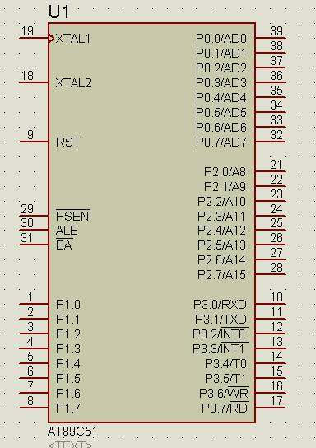
数据总线D0-D7
地址总线A0-A7
ALE 地址锁存信号
地址总线A8-A15
控制总线WR RD

Slide 11
2. 系统扩展的内容与方法
（1）内容
  外部程序存储器的扩展
  外部数据存储器的扩展
  输入输出接口的扩展
  管理功能接口的扩展
（2）方法
  使用TTL电路
  采用MCS-51外围芯片
  通用标准芯片

Slide 12
3.2 常用的扩展器件
EPROM 2716 2764 27256 27128
RAM 6116 6264 8185
I/O 8212 8282
标准外围 8255 8155 8279
通用芯片 8741（智能外设）
3.2.1 8D锁存器74LS373
1
2
3
4
5
6
7
8
9
10
OE
1Q
1D
2D
2Q
3Q
3D
4D
4Q
GND
20
19
18
17
16
15
14
13
12
11
VCC
8Q
8D
7D
7Q
5Q
6D
5D
5Q
G
1D-8D 输入端
1Q-8Q 输出端
G =“1” 输出端 = 输入端
G = 由“1”> “0” 数据锁存
/OE = “0” 三态门打开
/OE = “1” 输出高阻
74LS373

Slide 13
3.2.2 总线驱动器74LS244、74LS245
3.2.3 3-8译码器74LS138
/G =“1” 无效
/G =“0” 有效
DIR = “1” A B
DIR = “0” B A
DIR
VCC
/G
A0~A7
B0~B7
GND
A
B
C
E1
E2
E3
Y7
GND
1
2
3
4
5
6
7
8
16
15
14
13
12
11
10
9
VCC
Y0
Y1
Y2
Y3
Y4
Y5
Y6
74LS138

Slide 14
输 入 |  | 输 出
使 能 | 选 择 | Y0 | Y1 | Y2 | Y3 | Y4 | Y5 | Y6 | Y7
E3E2E1 | C B A
1 0 0 1 0 0 1 0 0 1 0 0 | 0 0 0 0 0 1 0 1 0 0 1 1 | 0 1 1 1 | 1 0 1 1 | 1 1 0 1 | 1 1 1 0 | 1 1 1 1 | 1 1 1 1 | 1 1 1 1 | 1 1 1 1
1 0 0 1 0 0 1 0 0 1 0 0 | 1 0 0 1 0 1 1 1 0 1 1 1 | 1 1 1 1 | 1 1 1 1 | 1 1 1 1 | 1 1 1 1 | 0 1 1 1 | 1 0 1 1 | 1 1 0 1 | 1 1 1 0
0 × × × 1 × × × 1 | × × × × × × × × × | 1 1 1 | 1 1 1 | 1 1 1 | 1 1 1 | 1 1 1 | 1 1 1 | 1 1 1 | 1 1 1

Slide 15
3.3 存储器的扩展
3.3.1 存储器扩展概述
MCS-51单片机地址总线宽度为16位，片外可扩展的存储器最大容量为64KB，地址为0000H~FFFFH。因为程序存储器和数据存储器是通过不同的控制信号和指令进行访问，允许两者的地址空间重叠，所以片外可扩展的程序存储器与数据存储器分别都为64KB。
存储器地址分配
对存储器芯片的选择和芯片内存储单元的选择
  1）线选法
        地址线 > 存储器芯片的片选信号
  2）译码法
        地址线 >译码器 >存储器芯片的片选信号
  （1）完全译码法
  （2）部分译码法

Slide 16
地址译码器的作用是识别地址线的状态，选中合适的器件进入工作状态。地址译码器是组合逻辑电路。地址译码电路分为以下电路形式：
部分译码：所谓部分译码就是存储器芯片的地址线与单片机系统的地址线顺次相接后，剩余的高位地址线仅用一部分参加译码。部分译码使存储器芯片的地址空间有重叠，造成系统存储器空间的浪费。
如下图，存储器芯片容量为2K，地址线为11根，与地址总线的低11位A0~A10相连，用于选中芯片内的单元。地址总线的A11、A12、A13、A14根地址线参加译码的选中芯片，设这四根地址总线的状态为0010时选中该芯片。地址总线A15不参加译码，当地址总线A15为0、1两种状态都可以选中该存储器芯片。
地址译码线
与存储器芯片连接的地址线
A15
•
A14
0
A13
0
A12
1
A11
0
A10
×
A9
×
A8
×
A7
×
A6
×
A5
×
A4
×
A3
×
A2
×
A1
×
A0
×
当A15=0时，芯片占用的地址是0001000000000000~0001011111111111，即1000H~17FFH。
当A15=1时，芯片占用的地址是1001000000000000~1001011111111111，即9000H~97FFH。

Slide 17
部分译码法的一个特例是线译码。所谓线译码就是直接用一根剩余的高位地址线与一块存储器芯片的片选信号CS相连。
全译码：所谓全译码就是存储器芯片的地址线与单片机系统的地址线顺次相接后，剩余的高位地址线全部参加译码。这种译码方法存储器芯片的地址空间是唯一确定的，但译码电路相对复杂。
扩展存储器所需芯片数目的确定
若所选存储器芯片字长与单片机字长一致，则只需扩展容量。所需芯片数目按下式确定：
系统扩展容量
芯片数目
=
存储器芯片容量
若所选存储器芯片字长与单片机字长不一致，则不仅需扩展容量，还需字扩展。所需芯片数目按下式确定：
=
系统扩展容量
系统字长
芯片数目
存储器芯片容量
存储器芯片字长

Slide 18
3.3.2 程序存储器扩展
1. 常用程序存储器简介
常用EPROM程序存储器芯片介绍
MCS-51单片机应用系统中使用得最多的EPROM程序存储器是Intel公司的典型系列
芯片2716(2K×8)、2732A(4K×8)、2764(8K×8)、27128(16K×8)、27256(32K×8)
和27512(64K×8)。
（1）2716及2732引脚及功能
2716及2732均为双列直插24引脚芯片，其引脚图如下所示。
A7
A6
A5
A4
A3
A2
A1
A0
O0
O1
O2
地
1
2
3
4
5
6
7
8
9
10
11
12
24
23
22
21
20
19
18
17
16
15
14
13
VCC
A8
A9
+5/VPP
OE
A10
CE
O7
O6
O5
O4
O3
11
A0
A10
O7
O0
OE
CE
…
VCC
VPP
GND
8
/CE = “0” 有效
/OE = “0” 输出有效
/OE = “1”输出高阻
…
2716
2716
(a)2716逻辑图
EPROM2716(2K)
(b)2716的引脚图

Slide 19
2764及27128均为双列直插28引脚的芯片，其引脚图如下图
VPP
A12
A7
A6
A5
A4
A3
A2
A1
A0
O0
O1
O2
地
1
2
3
4
5
6
7
8
9
10
11
12
13
14
28
27
26
25
24
23
22
21
20
19
18
17
16
15
VCC
PGM
NC
A8
A9
A11
OE
A10
CE
O7
O6
O5
O4
O3
13
A12
A0
O7
O0
OE
CE
…
VCC
VPP
PGM
GND
8
…
2764
2764
(a)2764逻辑图
EPROM2764(8K)
(b)2764的引脚图

Slide 20
VPP
A12
A7
A6
A5
A4
A3
A2
A1
A0
O0
O1
O2
地
1
2
3
4
5
6
7
8
9
10
11
12
13
14
28
27
26
25
24
23
22
21
20
19
18
17
16
15
VCC
PGM
A13
A8
A9
A11
OE
A10
CE
O7
O6
O5
O4
O3
14
A13
A0
O7
O0
OE
CE
…
VCC
VPP
PGM
GND
8
…
27128
27128
(c)27128逻辑图
EPROM27128
(d)27128的引脚图

Slide 21
27256为32K×8的双列直插28引脚芯片，引脚及逻辑图如下。其中A0~A14为15条地址线；O0~O7为8位数据线；CE为低电平有效的片选信号；OE为低电平有效的数据输出允许信号，VCC为主电源(+5V)；VPP为编程电压(典型值12.5V)。
VPP
A12
A7
A6
A5
A4
A3
A2
A1
A0
O0
O1
O2
地
1
2
3
4
5
6
7
8
9
10
11
12
13
14
28
27
26
25
24
23
22
21
20
19
18
17
16
15
VCC
A14
A13
A8
A9
A11
OE
A10
CE
O7
O6
O5
O4
O3
15
A14
A0
O7
O0
OE
CE
…
VCC
VPP
PGM
GND
8
…
27256
27256
(c)27256逻辑图
EPROM27256
(d)27256的引脚图

Slide 22
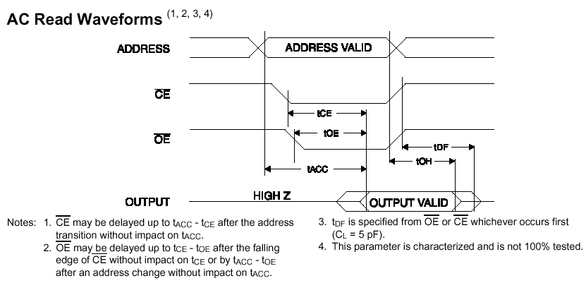
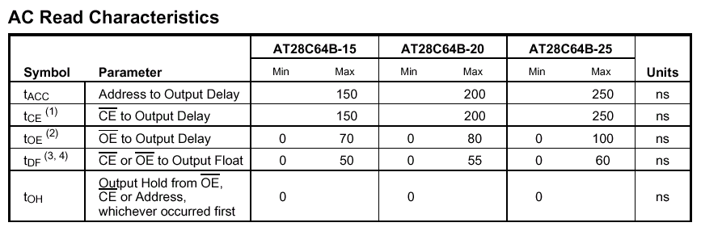

Slide 23
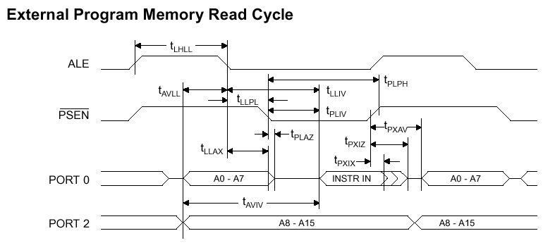
2. 扩展举例

Slide 24
（1）.不用片外译码器的单片程序存储器扩展
+5V
+5V
Vcc
P2.7
P2.6
Vff
P2.5
Vcc
P2.4
A12
P2.3
A11
P2.2
A10
P2.1
A9
P2.0
A8
P0.7
8D
8Q
A7
P0.6
7D
74LS
373
7Q
A6
P0.5
6D
6Q
A5
P0.4
5D
5Q
A4
P0.3
4D
4Q
A3
P0.2
3D
3Q
A2
8031
P0.1
2D
2Q
A1
P0.0
1D
1Q
A0
ALE
G
OE
D7
D6
D5
D4
D3
CE
D2
D1
GND
EA
D0
Vss
PSEN
OE

Slide 25
其8个重叠的地址范围为如下：
0000000000000000~0001111111111111，即0000H~1FFFH；
0010000000000000~0011111111111111，即2000H~3FFFH；
0100000000000000~0101111111111111，即4000H~5FFFH；
0110000000000000~0111111111111111，即6000H~7FFFH；
1000000000000000~1001111111111111，即8000H~9FFFH；
1010000000000000~1011111111111111，即A000H~BFFFH；
1100000000000000~1101111111111111，即C000H~DFFFH；
1110000000000000~1111111111111111，即E000H~FFFFH。
（2）.线选法的多片程序存储器扩展

Slide 26
P2.7
P2.6
P2.5
P2.0~2.4
ALE
5
5
5
8031
74LS373
A8~A12
A0~A7
2764#1
2764#2
2764#3
CE
OE
CE
OE
CE
OE
P0
PSEN
8
8
8
线选EPROMR扩展图
P2.7 P2.6 P2.5 P2.4
A15 A14 A13 A12
1# 0 0 0 X
2# 0 1 1 X
3# 1 0 1 X
EPROM 1# 0000H -- 1FFFH
EPROM 2# 6000H -- 7FFFH
EPROM 3# A000H -- BFFFH

Slide 27
（3）.片外译码器的多片程序存储器扩展
P2.7
P2.6
P2.5
P2.0~2.4
ALE
C
B
A
Y2
Y1
138
Y0
5
5
5
8031
74LS373
A8~A12
A0~A7
2764#1
2764#2
2764#3
CE
OE
CE
OE
CE
OE
P0
PSEN
8
8
8
译码方式EPROMR扩展图
P2.7 P2.6 P2.5 P2.4
A15 A14 A13 A12
EPROM 1# 0000H -- 1FFFH
EPROM 2# 2000H -- 3FFFH
EPROM 3# 4000H -- 5FFFH

Slide 28
3.3.3 数据存储器扩展
1. 数据存储器概述
2. 静态RAM简介
11
A10
A0
O0
O7
A7
A6
A5
A4
A3
A2
A1
A0
O0
O1
O2
地
1
2
3
4
5
6
7
8
9
10
11
12
24
23
22
21
20
19
18
17
16
15
14
13
VCC
A8
A9
WE
OE
A10
CE
O7
O6
O5
O4
O3
…
CE
OE
WE
8
…
6116
6116
VCC
GND
+5v
6116逻辑图
6116的引脚图
6116操作方式选择
CE | WE | OE | 方式 | 功能
0 0 1 | 0 1 × | 1 0 × | 写 读 非选 | O0~O7上内容写入A0~A10对应单元 A0~A10对应单元内容输出到O0~O7 O0~O7呈高阻抗

Slide 29
6264引脚及功能
6264是一种65536位(8K×8)的存储器电路，28引脚。其逻辑符号及引脚如下图。A0~A12为13位地址线，输入地址和内部字节的单元对应。O0~O7为8位数据线。
NC
A12
A7
A6
A5
A4
A3
A2
A1
A0
O0
O1
O2
GND
1
2
3
4
5
6
7
8
9
10
11
12
13
14
28
27
26
25
24
23
22
21
20
19
18
17
16
15
VCC
WE
CE2
A8
A9
A11
OE
A10
CE
O7
O6
O5
O4
O3
13
A12
A0
O7
O0
…
CE
OE
WE
8
…
6264
6264
VCC
GND
+5v
6264逻辑图
6264的引脚图

Slide 30
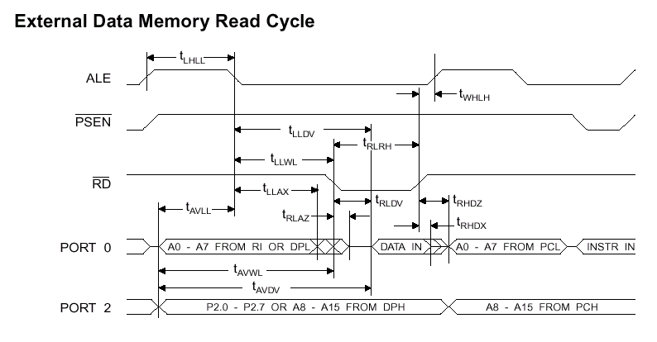

Slide 31
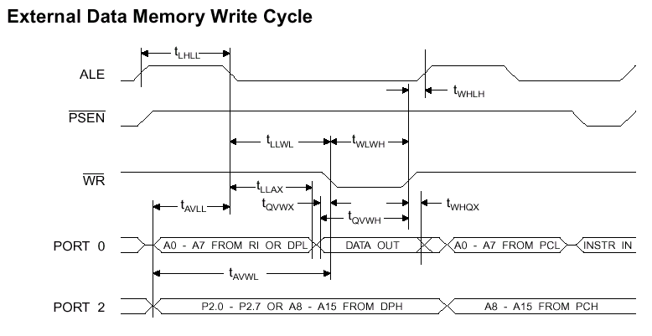

Slide 32
外部数据存储器扩展
数据存储器扩展与程序存储器扩展基本相同，只是数据存储器控制信号一般有输出允许信号OE和写控制信号WE，分别与单片机的片外数据存储器的读控制信号RD和写控制信号WR相连，其它信号线的连接与程序存储器完全相同。
P0口
D0~D7
锁存器
｝
ALE
地址
MCS-51
P2口
RAM
译码
CE
WR
WE
RD
OE

Slide 33
3. 数据存储器扩展举例
下图是两片数据存储器芯片6264与8051单片机的连接。6264是8K×8的静态数据存储器芯片，有13根地址线，数据线8根，一根输出允许信号OE和一根写控制信号
WE ，两根片选信号CE1和CE2 ，CE1使用时应为低电平， CE2使用时应为高电平。
P2.7
P2.6
P2.5
5
P2.4~P2.0
ALE
G
74LS
373
8
8
5
8
5
8051
OE
A0~A7
A8~A12
CE1
A0~A7
A8~A12
CE1
6264(1)
CE2
+5V
6264(2)
CE2
+5V
D0~D7
WE
OE
D0~D7
WE
OE
8
8
8
8
P0
RD
EA
WR
P2.7为低电平0，两片6264芯片的地址空间为：
第一片：01000000000000000~0101111111111111，即4000H~5FFFH；
第二片：00100000000000000~0011111111111111，即2000H~3FFFH；
P2.7为高电平1，两片6264芯片的地址空间为：
第一片：11000000000000000~1101111111111111，即C000H~DFFFH；
第二片：10100000000000000~1011111111111111，即A000H~BFFFH；

Slide 34
3.4 I/O口的扩展
3.4.1 简单I/O接口的扩展
通常通过数据缓冲器、锁存器来扩展简单I/O接口。例如：74LS373、74LS244、74LS273、74LS245等芯片都可以作简单I/O扩展。实际上，只要具有输入三态、输出锁存的电路，就可以用作I/O口扩展。
输入 0200H
MOV DPTR，#0200H
MOVX A ，@DPTR
输出 0100H
MOV DPTR ，#0100H
MOVX @DPTR ， A
P2.1
≥1
CP
74LS273
D0~D7
Q0~Q7
P0.0~P0.7
8
8
8031
/WR
Q0~Q7
/RD
≥1
74LS244
/CE1
D0~D7
P2.0
8
/CE2

Slide 35
3.4.2 串行I/O的扩展
SH/LD
CPA
D4
D5
D6
D7
Q7
GND
1
2
3
4
5
6
7
8
16
15
14
13
12
11
10
9
VCC
CPB
D3
D2
D1
D0
DSR
Q7
串行口扩展的并行输入接口
74LS165是8位并行输入串行输出移位寄存器，
其引脚如图所示。D7~D0为8位并行数据输入端，
DSR为串行数据输入端，CPA和CPB为时钟脉冲
输入端，SH/LD为串行移位/并行输入控制信号输入端，
Q7为串行数据输出端。
74LS165
P3.0 = RXD, P3.1 = TXD
74LS165的引脚图
6 5 4 3 14 13 12 11
6 5 4 3 14 13 12 11
8031
9
D7 D6 D5 D4 D3 D2 D1 D0
D7 D6 D5 D4 D3 D2 D1 D0
P3.0
P3.1
P1.0
Q7
74LS165
DSR
Q7
74LS165
DSR
SH/LD
CPA
SH/LD
CPA
1
2
1
2
串行口扩展的并行输入接口电路

Slide 36
串行口扩展的行输出接口
74LS164是8位串入并出移位寄存器，其引脚如图所示。
各引脚功能如下：
DSA、DSB：串行数据输入端；
Q7~Q0：并行数据输出端口；
CP：时钟脉冲信号输入端；
Cr：清除信号输入端。
采用74LS164扩展的二个8位并行输出接口电路。8031串行
数据输出端RXD(P3.0)与74LS164的串行数据的输入端相连，
移位脉冲输出端TXD(P3.1)与74LS164的时钟脉冲输入端CP相连，
P1.0口与74LS164的清除信号端相连，控制清除并行端口的数据。
DSA
DSB
Q0
Q1
Q2
Q3
GND
1
2
3
4
5
6
7
14
13
12
11
10
9
8
VCC
D7
D6
D5
D4
Cr
CP
74LS164
74LS164的引脚图
8031
3 4 5 6 10 11 12 13
3 4 5 6 10 11 12 13
Q0 Q1 Q2 Q3 Q4 Q5 Q6 Q7
Q0 Q1 Q2 Q3 Q4 Q5 Q6 Q7
P3.0
P3.1
P1.0
DSA
74LS164
DSA
74LS164
DSR
DSB
Cr
CP
DSB
Cr
CP
9
8
9
8
串行口扩展的并行输出接口电路

Slide 37
作业：

